Slide 1
Omverdsanalyse 2021
Sunnfjord

Slide 2
Regional omverdsanalyse i NAV Vestland
Omverdsanalysen gir ei oversikt over situasjon og utvikling i regionen på område som har påverknad på korleis NAV kan løyse oppgåvene sine.
Analysen kan nyttast som grunnlag for planlegging og forståing av utfordringar i den einskilde NAV-region.
Analysen kan være eit utgangspunkt for dialogen med NAV sine samarbeidspartnarar, slik at vi får ei felles forståing av utfordringar i regionen og kan koordinera innsatsen.

Slide 3
Overordna utviklingstrekk i Vestland
Lågare fødselstal og lågare innvandring gjer at befolkninga aukar mindre enn tidlegare.
Vi er i stor grad avhengig av innvandring, både flyktningar og arbeidsinnvandrarar, for å halde oppe folketalet. Dette gjeld særleg distriktskommunar.
Aukande sentralisering - flyttemønster og pendlingsmønster går i stor grad frå distriktskommunar til regionsenter og byar.
Mangel på arbeidskraft vil være eit aukande problem i framtida, særleg i regionane utanom Bergen.

Slide 4
Demografi

Slide 5
Oppsummering av hovudtrekk i demografisk utvikling Sunnfjord
Det blir truleg nedgang i folketalet i Sunnfjord i neste tiårs-periode.
Sunnfjord får ei aldrande befolkning i neste tiårs-periode. Dette vil over tid kunne påverke tilgangen på arbeidskraft.
Ein aukande del av arbeidsstyrken har høgare utdanning, men utdanningsnivået er lågare enn fylkessnittet.

Slide 6
Befolkningsutvikling: faktisk og prognose
Notes:
Sunnfjord har i førre tiårs-periode totalt sett, hatt ein befolkningsvekst på 400 personar. Ein stor del av dette har vore fødselsoverskot, men innvandring bidrog mykje i åra 2009 til 2016. Dei siste åra har regionen hatt negativ flyttebalanse og lågare fødselsoverskot, noko som har gitt nedgang i befolkninga. Når det gjeld vidare utvikling, tek vi utgangspunkt i framskrivingane til SSB for 2020-2030. Framskrivinga er laga med ni ulike alternativ, etter til dømes venta nivå på aldring og innvandring. Berre det mest optimistiske alternativet gir vekst for Sunnfjord. Legg vi hovudalternativet til grunn, tilseier det ein reduksjon i regionens folketal på om lag 500 personar i 2030 samanlikna med 2021.
Kjelde: SSB

Slide 7
Årleg befolkningsendring etter alder: faktisk og prognose
Notes:
Det neste tiåret er det berre aldersgruppa over 65 år som vil få vekst. Dette er ei utvikling som starta i 2018.
For framskriving er det såkalla mellomalternativet (MMMM) til SSB nytta.
Kjelde: SSB

Slide 8
Netto flytting og fødselsoverskot 2000 - 2020
Notes:
Sunnfjord har i førre tiårs-periode hatt ein vekst i folketalet. Dette skuldast eit jamt høgt fødselsunderskot og høg innvandring i midten av perioden. Frå 2017 har det vore fleire som flyttar ut av enn inn i regionen. Samstundes har fødselsoverskotet vore fallande.
Dette er reelle tal for perioden 2000-2020.
Kjelde: SSB

Slide 9
Utdanningsnivå
Notes:
Sunnfjord har, likt med fylket i det heile, hatt ei dreiing mot høgare utdanning i befolkninga generelt. Det er verdt å merke seg at dette i særleg grad gjeld for kvinner, som no har ein mykje større del med høg utdanning enn menn. Kvinnene har hatt ein mykje sterkare utvikling dei siste 20 åra enn mennene. Samanliknar vi tal frå 2020 med dei frå 2010, er det om lag 10 prosentpoeng færre med grunnskole som høgaste fullførte utdanning, 2 prosentpoeng færre med fullført VGS/Fagskule og 12 prosentpoeng fleire med høgare utdanning. Sunnfjord har ein lågare del av befolkninga med høgare utdanning enn fylkessnittet.
Kjelde: SSB

Slide 10
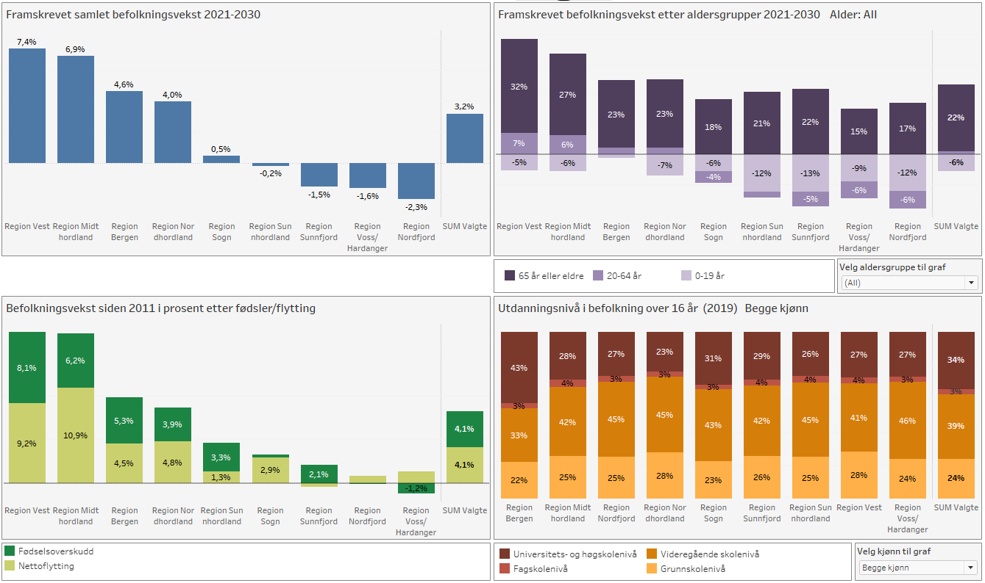
Samanlikning av regionar
Notes:
Her samanliknar vi regionane i Vestland.
Befolkningsveksten blir størst for området rundt Bergen, medan indre og nordre delar av fylket kan sjå stagnasjon og nedgang i folketalet fram mot 2030.
Bergen er og regionen med klart høgast del av befolkninga med høgare utdanning.
Kjelde: SSB

Slide 11
Levekår og fattigdom

Slide 12
Oppsummering av hovudtrekk: Levekår og fattigdom Sunnfjord
Sunnfjord har lågare del med vedvarande låginntekt enn fylkessnittet.
Ulikheita (GINI) ligg på eit lågt nivå, men har auka over dei siste 10 åra.
Sunnfjord kjem samla sett godt ut på levekårssamanlikninga. Særleg låg del NAV-brukarar og lågt sjukefråvær trekkjer i positiv retning. Det er likevel forskjell mellom kommunane i regionen, der Sunnfjord jamt over scorar bra, medan Høyanger og Kinn kjem dårlegare ut.

Slide 13
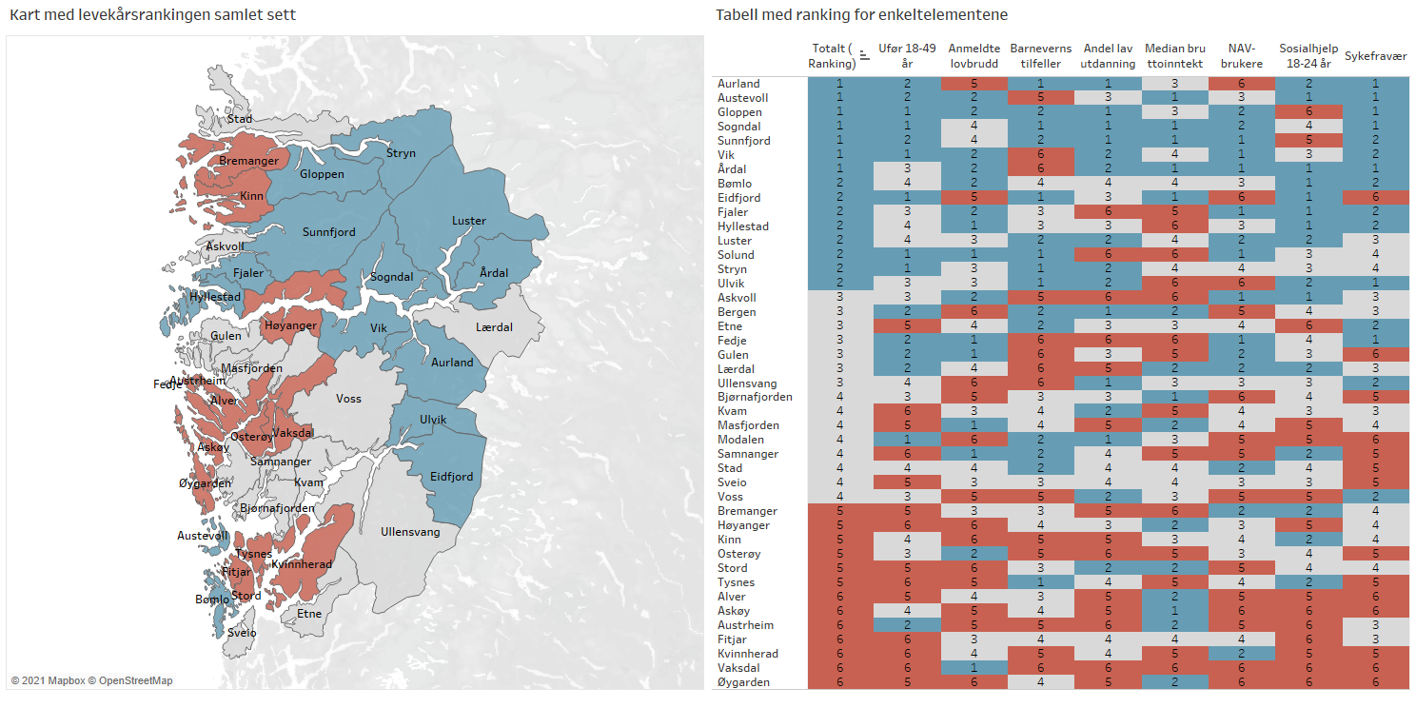
Levekårsrangering for Vestland 2021
Notes:
Kommunane rundt Bergen, samt nokre industridominerte kommunar kjem dårlegast ut på levekårsrankinga.
Dei som kjem best ut på levekårsrankinga er kommunane i indre og nordlege strøk av fylket. Mange av dei har relativt få innbyggjarar.
Om levekårsrangeringa
Metode:
Vi har plukka ut nokre statistikkvariablar som skal fange opp ulike elementa av levekår og variasjonen av disse mellom kommunar i Vestland. På kvar av variablane er kommunane plassert i seks jamstore grupper, kor dei som er plassert i 1 har den beste verdien på variabelen, medan dei som er plassert i 6 har den dårlegaste. Alle kommunane har da fått en ranking 1-6 på kvar variabel, og deretter er det tatt eit snitt av disse for å lage total-rankinga for kvar kommune. (Kor dei igjen blir ranka 1-6 ut frå snittet) Dette er inspirert av ein metode som Bergen kommune brukar i sine levekårsundersøkingar og gjer det mogleg å samanstille ganske ulike talstorleikar.
Tolking av rankinga:
Rankinga er helt relativ, og framhevar skilnader mellom kommunar snarare enn likskap. Rankinga seier ingenting om kva som er objektivt bra eller dårleg med tanke på levekår, men den får frem spreiinga blant kommunane i fylket. Slik at ein kommune som kommer relativt dårleg ut med et høgt tal i rankinga ikkje nødvendigvis har store levekårsproblem av den grunn. Men den kommer dårlegare ut enn resten av fylket.
Kjelde: SSB og NAV

Slide 14
Levekårsrangering for Sunnfjord 2021
Notes:
Vi har plukka ut nokon variablar som skal fange opp ulike element av levekår og variasjonen av disse mellom kommunane i Vestland. På kvar av variablane er kommunane plassert i 6 jamstore grupper, kor dei som er plassert i 1 har den presumptivt beste verdien på variabelen, medan dei som er plassert i 6 har den presumptivt dårlegaste med tanke på gode levekår. Alle kommunane har då fått ein ranking 1-6 på kvar variabel, og deretter er det tatt eit snitt av disse for å laga total-rankinga for kvar kommune (kor dei igjen rangerast 1-6 ut frå snittet).
Sunnfjord kjem samla sett godt ut på levekårsindeksen. Det er særleg NAV-brukarar og sjukefråvær som trekkjer opp. Elles er det ein del variasjon mellom kommunane i regionen. Til dømes kjem Sunnfjord kommune godt ut på dei fleste indikatorane, mens Høyanger kjem dårleg ut på fleire indikatorar.

Slide 15
Ulikskap
Notes:
*Låginntekt er definert som mindre enn 50 % av medianinntekta etter OECD-definisjonen
I Sunnfjord bur 4,3 % av innbyggarane i eit hushald med vedvarande låginntekt per 2019. Dette er noko lågare enn fylkessnittet. Sju prosent av barn under 18 år bur i eit hushald med låginntekt. Det er om lag det same som fylket. Sunnfjord ligg under fylkessnittet på 0,23 når det gjeld ulikheit (GINI).
Samla sett, er det aukande grad av fattigdom i Sunnfjord dei siste 10 åra, samstundes som inntektsulikheita har blitt større.
Kjelde: SSB

Slide 16
Behov for kompetanse og arbeidskraft

Slide 17
Oppsummering av hovudtrekk: Behov for kompetanse og arbeidskraft Sunnfjord
Sunnfjord har mykje sysselsetjing innan helse og transport. Regionen er mindre industridominert enn andre regionar i fylket utanom Bergen.
I bedriftsundersøkinga er det bra optimisme når det gjeld sysselsetjinga, men mindre når det gjeld dei økonomiske indikatorane.
Sunnfjord vil ha stort behov for å erstatte arbeidstakar som går av med pensjon dei næraste åra. Behovet er klarst størst innan helsevesenet.
Arbeidsmarknaden i Sunnfjord har blitt strammare det siste året. Det er strammast innafor akademiske yrke og helse, pleie og omsorg.
Dei fleste som bur i Sunnfjord jobbar i regionen, men ein del jobbar i Nordfjord, Sogndal og Bergen. Det er ein del innpendling frå same områda.

Slide 18
Næringsprofil
Notes:
Sunnfjord har ein profil som er svært tung på helse og i ein viss grad transport. Det er også noko meir innan industri, bygg og primærnæringar her enn elles i landet. Regionen har då mindre av høgkompetent tenesteyting som pregar dei urbane strøka. Det er som sagt helse og transport som stikk seg ut av næringane i regionen.
Talet på sysselsette har auka med 300 sidan 2016. Auken er størst innan sekundærnæringar. Det siste året har det vore ein ganske stor nedgang i primærnæringane, noko som truleg har samanheng med Covid 19 (mangel på utanlandsk arbeidskraft).
Kjelde: SSB

Slide 19
Pendlemønster i regionen
Notes:
Figurane over er meint å gi eit innblikk i kor folk bur og jobbar med utgangspunktet i ein region.
Dei fleste som bur i Sunnfjord jobbar i regionen, men også ein del i Nordfjord, Sogndal og Bergen. Det er ein del innpendling frå same områda.
Kjelde: SSB

Slide 20
Etterspørsel etter arbeidskraft
Notes:
Når vi snakkar om stramheita i arbeidsmarknaden, dreier det seg om kor godt tilbodet av stillingar matchar kompetansen til dei som er arbeidsledige. Tala som brukast her, er gjennomgåande stillingstilgangen delt på gjennomsnittleg behaldning av bruttoledige. Etter ein reduksjon i stramheita i fjor som følgje av Covid, er det igjen ein auke i år. Dette gjeld all yrkesgrupper. I Sunnfjord er det akademiske yrke og helse som er strammast. Ser vi på enkeltyrke, er også revisorar og rekneskapsrådgjevarar mellom dei strammaste yrka.
I bedriftsundersøkinga (gjennomført i mars 2021) er det bra optimisme når det gjeld sysselsetjinga, men mindre når det gjeld dei økonomiske indikatorane.
Vi har rekna ut kor stor del av dei sysselsette som er over gjennomsnittleg pensjonsalder, eller som har mindre enn 5 år til de når gjennomsnittleg pensjonsalder. Dette kan seie noko om erstatningsbehov de næraste åra. Sunnfjord vil ha eit stort behov for å erstatte arbeidstakar som går av med pensjon dei næraste åra. Behovet er størst innan primærnæringane, transport og finans/forsikring. 8 prosent av dei sysselsette i Sunnfjord har passert gjennomsnittleg pensjonsalder og ytterlegere 10 prosent vil passere denne alderen innan 5 år.

Slide 21
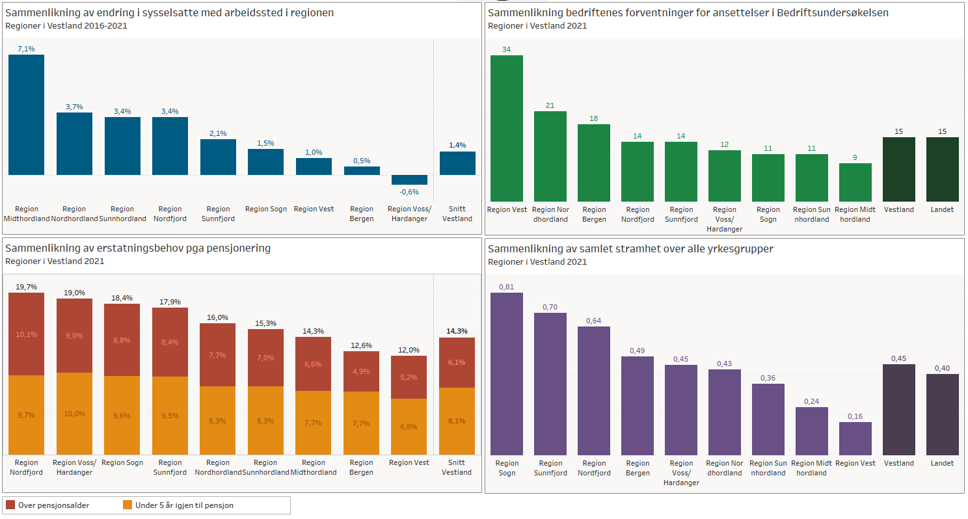
Etterspørsel – samanlikning mellom regionar
Notes:
Størst prosentvis vekst i talet på sysselsette har det vore i Midthordland, etterfølgd av Nordhordland, Sunnhordland og Nordfjord. I desse tala tyngast nok Bergen og Vest ned av den ekstra store ledigheita dei har fått i forbindelse med pandemien.
Forventingar til auka sysselsetting er høgast blant verksemder i Vest, medan Nordhordland og Bergen ligg ein tanke over snittet. Elles er nivået ganske jamt, men lågast i Midthordland.
Erstatningsbehovet grunna pensjon er høgast for dei mest rurale regionane i tidlegare Sogn og Fjordane som Voss/Hardanger. Her er det til dels store behov for kvalifisert arbeidskraft. Lågast er erstatningsbehovet i Bergen og Vest.
Stramheita fylgjer erstatningsbehovet i stor grad, med tidlegare Sogn og Fjordane som regionane med dei strammaste arbeidsmarknadane. Minst stramt er det i Vest, som og heng saman med relativt høg arbeidsløyse etter pandemien. Vestland samla er eit hakk meir stramt enn landet elles. Her ligg Bergen om lag på snitt for fylket.

Slide 22
Brukarar av NAV - utvikling

Slide 23
Oppsummering av hovudtrekk: Brukarar av NAV – utvikling Sunnfjord
Ein låg del av befolkninga i Sunnfjord er arbeidssøkarar og/eller personer med nedsett arbeidsevne.
Når det gjeld talet på uføre ligg regionen på fylkessnittet, medan den ligg litt over snittet når det gjeld talet på langtidssjukmelde.
Utviklinga i seinare år har stort sett vore i tråd med fylket elles. Ein stor auke i arbeidssøkjarar i 2020, færre med nedsett arbeidsevne/AAP, fleire uføre og stabilt tal på langtidssjuke.

Slide 24
Utvikling i brukargrupper hos NAV
Notes:
Det har vore ein del regelverksendringar på helseområdet i NAV dei siste åra. Dermed er det interessant å sjå hovudgruppene blant disse samla for å få eit bilete av rørslene i desse brukargruppene. Det dreier seg då om brukarar med sjukefråvær utover 6 månader, nedsett arbeidsevne og uføretrygd. Arbeidssøkarar er tatt med for samanlikning.
Utviklinga i seinare år har vore i tråd med fylket elles. Ein stor auke i arbeidssøkjarar i 2020 som no går tilbake, og lange trendar med fleire uføre, færre på nedsett arbeidsevne (sjølv om det har vore ein auke dei to siste åra) og stabilt tal på langtidssjuke.
OBS: desse prosentane bør ikkje summerast, ettersom uføre eigentleg er trekt ut av arbeidsstyrken. Me visar dei likevel i same graf som del av arbeidsstyrken, for å synleggjera utviklinga jamsides dei andre brukargruppene. I tillegg er det slik at dei same brukarane kan til dømes være både sjuke og med nedsett arbeidsevne det same året.

Slide 25
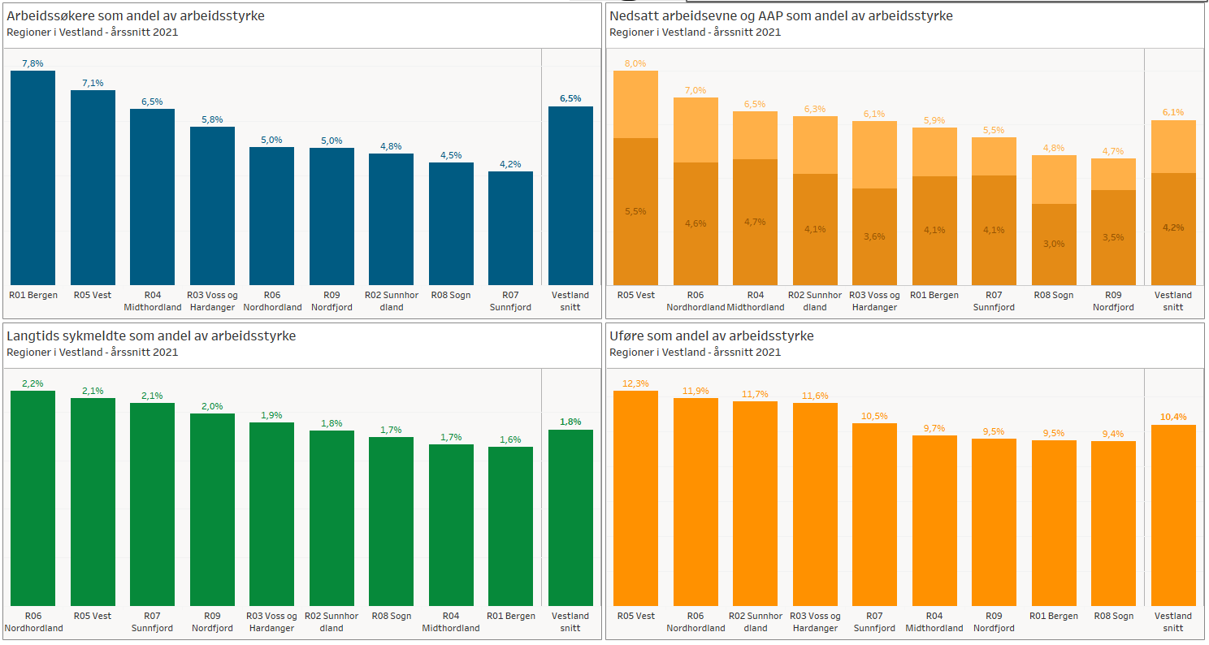
Samanlikning brukargrupper mellom regionar
Notes:
Ser me på regionane i Vestland, er det Vest som har mange personar i alle kategoriane. Dette er eit trekk ved regionen som har vart ved i lang tid. Elles for kvar einskild gruppe:
Arbeidssøkarar: Bergen og Vest ligg klart høgast i 2021 grunna gjenværande ledigheit etter pandemien. Dei fleste andre regionane er nede på eit nivå som liknar meir på normalen.
Nedsett arbeidsevne/AAP: Særleg Vest ligg høgt på tala her, både på nedsett arbeidsevne og AAP-mottakarar. Nordhordland og Midthordland er og med på å trekkje opp snittet noko. Sogn, Nordfjord og Sunnfjord ligg lågast i fylket.
Langtids sjukmelde: Her er nivået ganske stabilt og med små variasjonar mellom regionane. Men og her er Nordhordland og Vest høgast av regionane.
Uføre: Her er det fire regionar som ligg relativt høgt (11-12%): Vest, Nordhordland, Sunnhordland og Voss/Hardanger. Sunnfjord ligg på fylkessnittet, medan dei resterande ligg relativt lågt nede på 9-talet.

